Slide 1
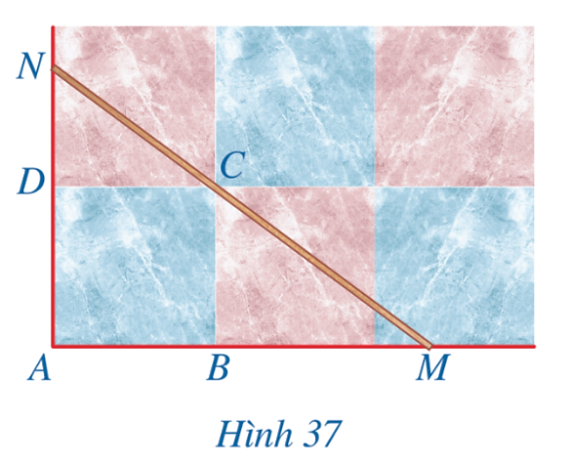


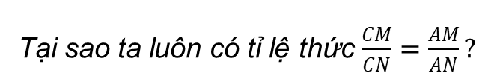
KHỞI ĐỘNG
Hình 37 minh họa một phần sân nhà bạn Duy được lát bởi các viên gạch hình vuông khít nhau, trong đó các điểm $A,B,C,D$ là bốn đỉnh của một viên gạch. Bạn Duy đặt một thước gỗ trên mặt sân sao cho thước gỗ luôn đi qua điểm $C$ và cắt tia $AB$ tại $M$, cắt tia $AD$ tại $N$. Bạn Duy nhận thấy ta luôn có tỉ lệ thức $\frac{CM}{CN}=\frac{AM}{AN}$.
Tại sao ta luôn có tỉ lệ thức $\frac{CM}{CN}=\frac{AM}{AN}?$

Slide 2
BÀI 4. TÍNH CHẤT ĐƯỜNG PHÂN GIÁC CỦA TAM GIÁC

Slide 3

HOẠT ĐỘNG NHÓM: Thảo luận cặp đôi hoàn thành cột 1 và cột 2 trong bảng sau
K (Know) (Điều em biết) | W (Want) (Điều em muốn biết) | L (Learn) (Điều em học được)
Hãy viết những điều em đã biết về đường phân giác | Viết những điều em muốn biết trong bài học này

Slide 4
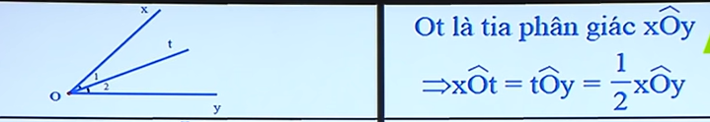
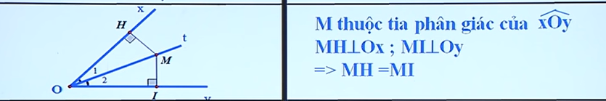
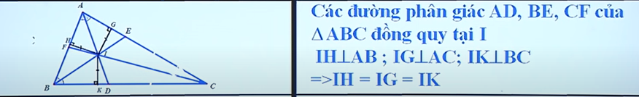

Slide 5
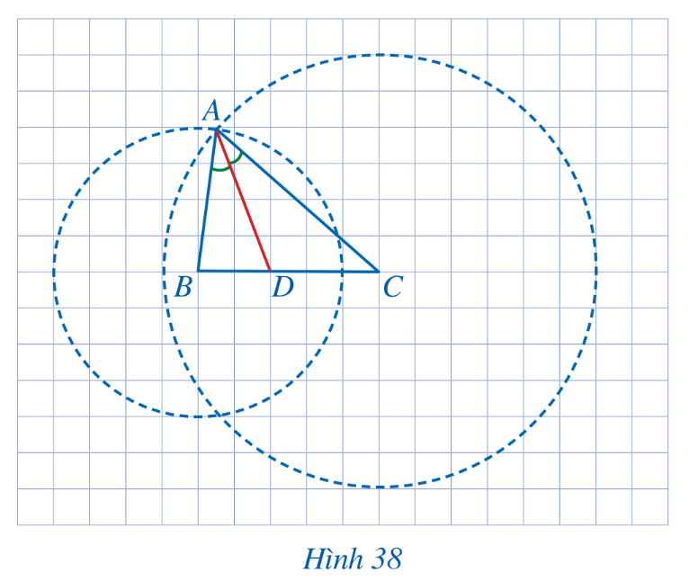

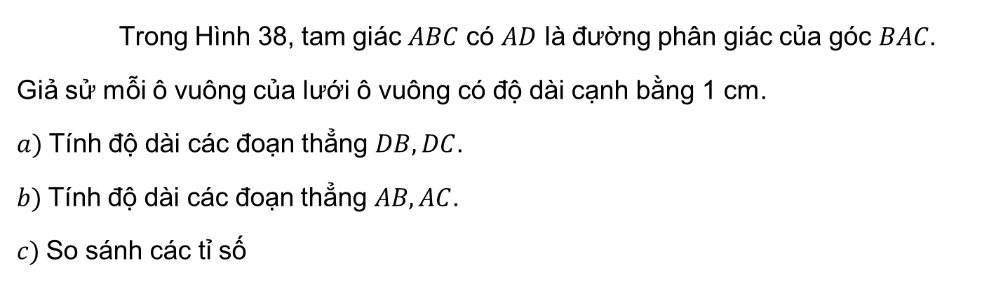

Trong Hình 38, tam giác $ABC$ có $AD$ là đường phân giác của góc $BAC$. Giả sử mỗi ô vuông của lưới ô vuông có độ dài cạnh bằng 1 cm.
$a)$Tính độ dài các đoạn thẳng $DB, DC$.
$b)$Tính độ dài các đoạn thẳng $AB, AC$.
$c)$So sánh các tỉ số
HĐ 1
$$\frac{DB}{DC}=\frac{AB}{AC}.$$
Giải
$$a) DB=2 cm; DC=3 cm$$
$$b) AB=4 cm; AC=6 cm$$
$$c) \frac{DB}{DC}=\frac{2}{3};\frac{AB}{AC}=\frac{4}{6}=\frac{2}{3}⇒\frac{DB}{DC}=\frac{AB}{AC}$$

Slide 6
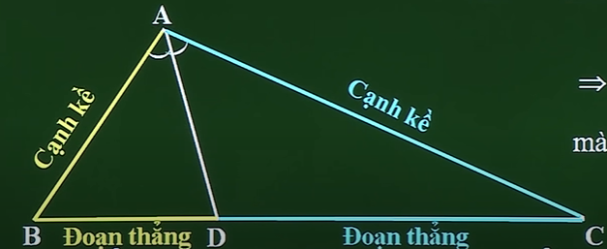


Slide 7
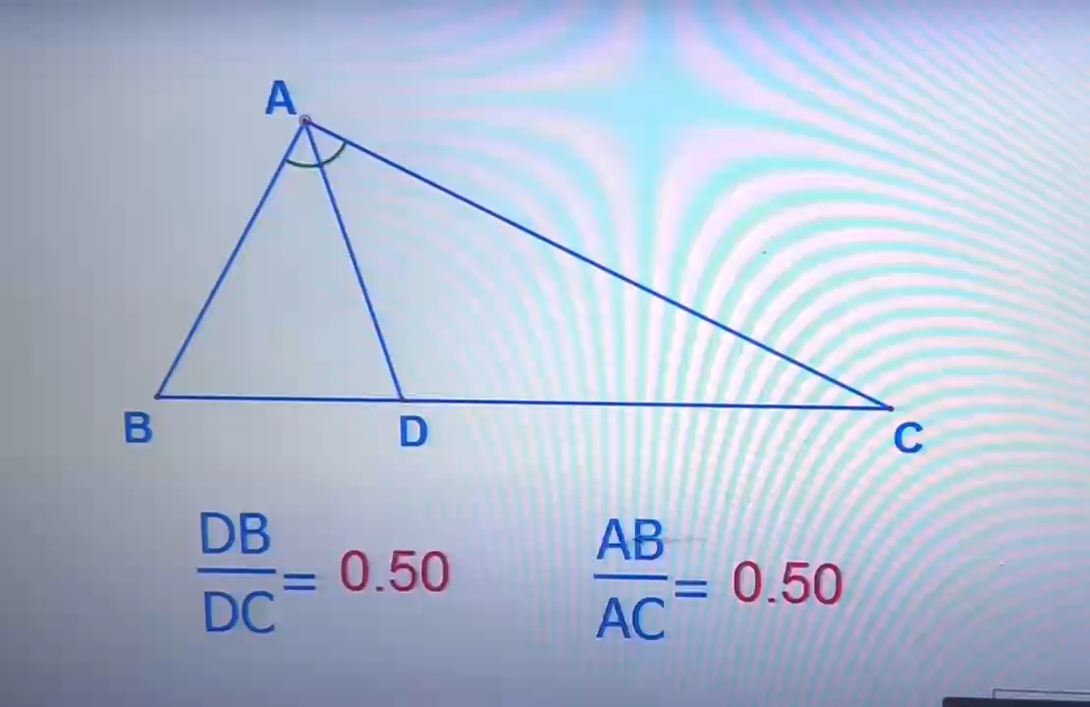

Slide 8
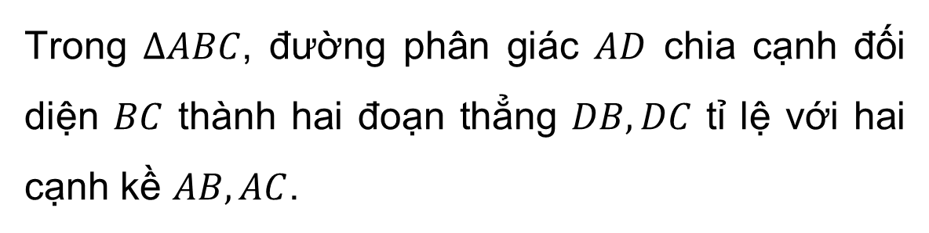
Nhận xét
Trong $∆ABC$, đường phân giác $AD$ chia cạnh đối diện $BC$ thành hai đoạn thẳng $DB, DC$ tỉ lệ với hai cạnh kề $AB, AC$.

Slide 9
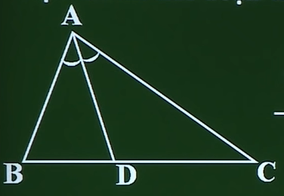
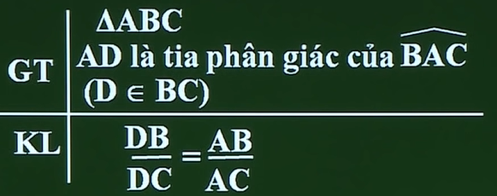

Trong tam giác, đường phân giác của một góc chia cạnh đối diện thành hai đoạn thẳng tỉ lệ với hai cạnh kề hai đoạn ấy.

Slide 10
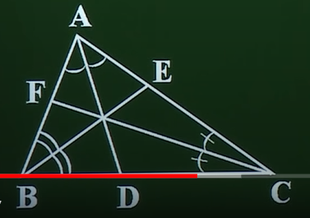
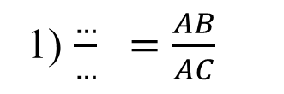

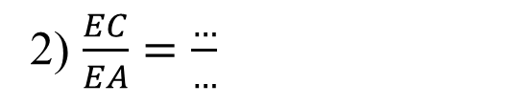
Cho hình vẽ sau , hãy điền tên đoạn thẳng thích hợp vào …
1) $\frac{…}{…} =\frac{AB}{AC}$
2) $\frac{EC}{EA}=\frac{…}{…}$
3) $\frac{FA}{…}=\frac{}{BC}$

Slide 11
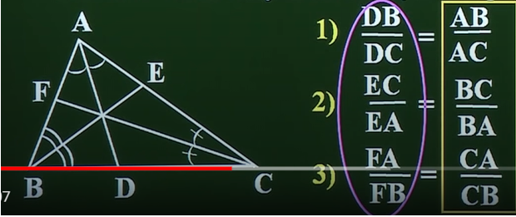

Slide 12
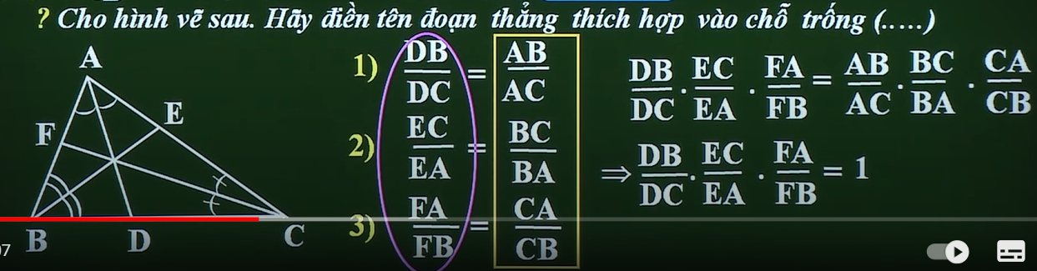

Slide 13
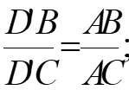

Định lí vẫn đúng đối với tia phân giác của góc ngoài của tam giác.
x
2
A
1
x
D’
B
C
A
y
Trong hình trên ta có:
B
C
(AB = AC)

Slide 14
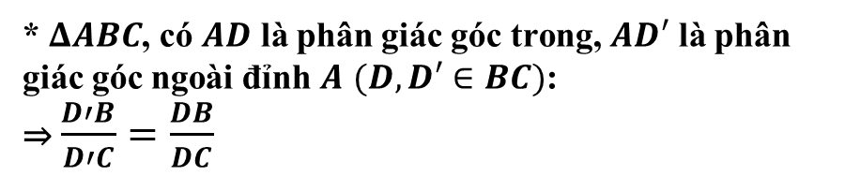
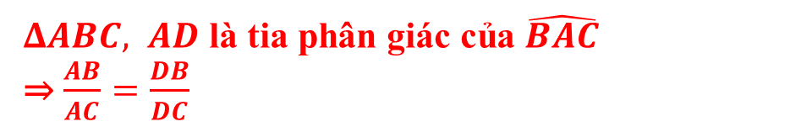
TÍNH CHẤT ĐƯỜNG PHÂN GIÁC CỦA TAM GIÁC
1. Định lí
Hình 1
$ΔABC, AD$ là tia phân giác của $\hat{BAC}$
⇒ $\frac{AB}{AC}=\frac{DB}{DC}$
Chú ý
* AD’ là phân giác ngoài của ΔABC
⇒
(AB ≠ AC)
* $ΔABC$, có $AD$ là phân giác góc trong, $AD′$ là phân giác góc ngoài đỉnh $A$ $(D, D′∈BC)$:
⇒ $\frac{D′B}{D′C}=\frac{DB}{DC}$
Hình 2

Slide 15
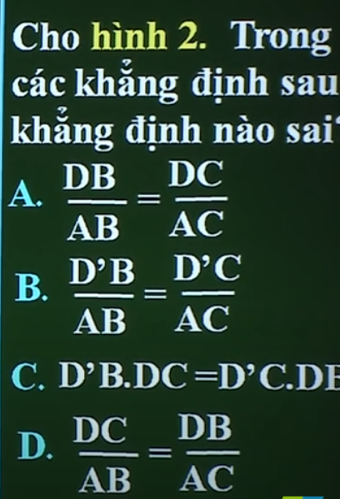
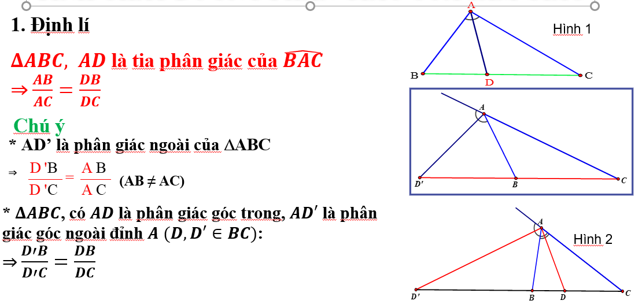

Slide 16
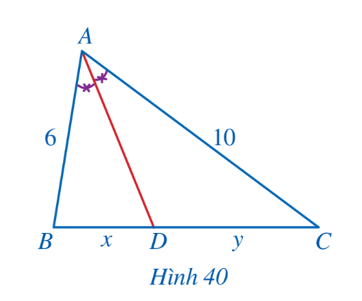
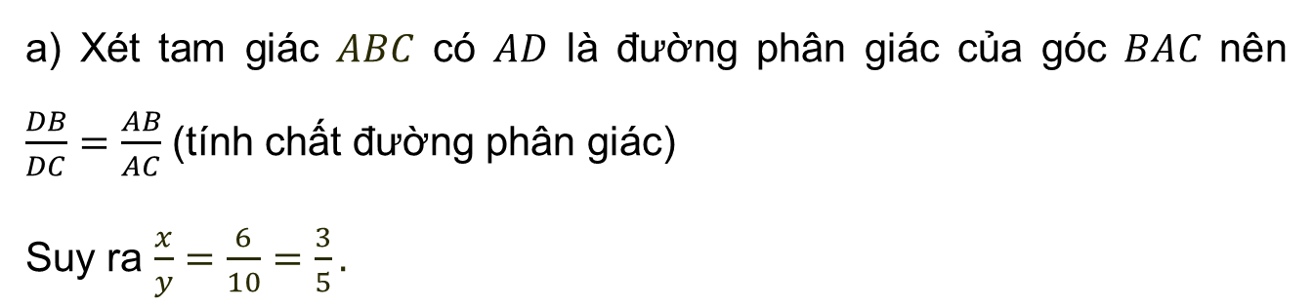
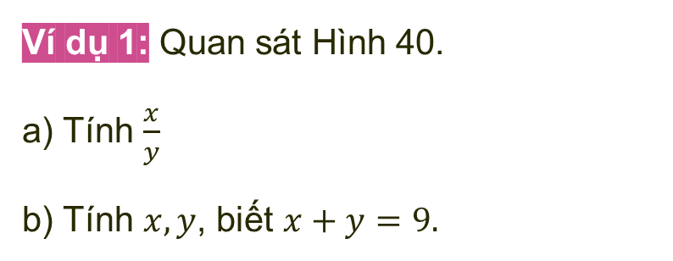
Ví dụ 1: Quan sát Hình 40.
a) Tính $\frac{x}{y}$
b) Tính $x,y$, biết $x+y=9.$
Giải
a) Xét tam giác $ABC$ có $AD$ là đường phân giác của góc $BAC$ nên $\frac{DB}{DC}=\frac{AB}{AC}$ (tính chất đường phân giác)
Suy ra $\frac{x}{y}=\frac{6}{10}=\frac{3}{5}.$

Slide 17
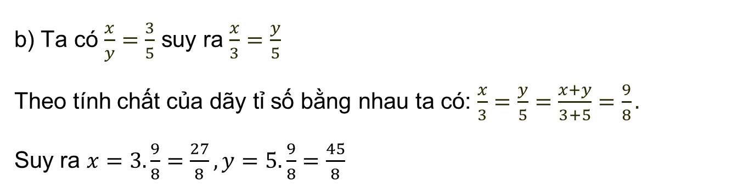
Ví dụ 1: Quan sát Hình 40.
a) Tính $\frac{x}{y}$
b) Tính $x,y$, biết $x+y=9.$
Giải
b) Ta có $\frac{x}{y}=\frac{3}{5}$ suy ra $\frac{x}{3}=\frac{y}{5}$
Theo tính chất của dãy tỉ số bằng nhau ta có: $\frac{x}{3}=\frac{y}{5}=\frac{x+y}{3+5}=\frac{9}{8}.$
Suy ra $x=3.\frac{9}{8}=\frac{27}{8}, y=5.\frac{9}{8}=\frac{45}{8}$

Slide 18
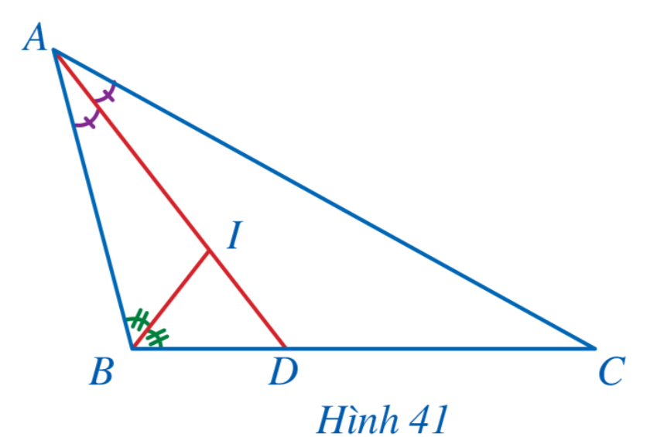
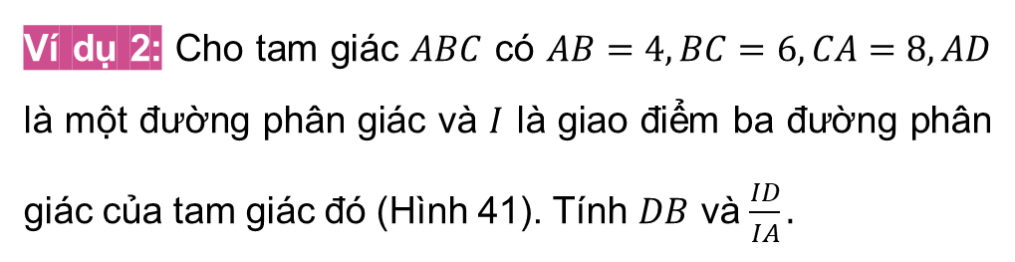
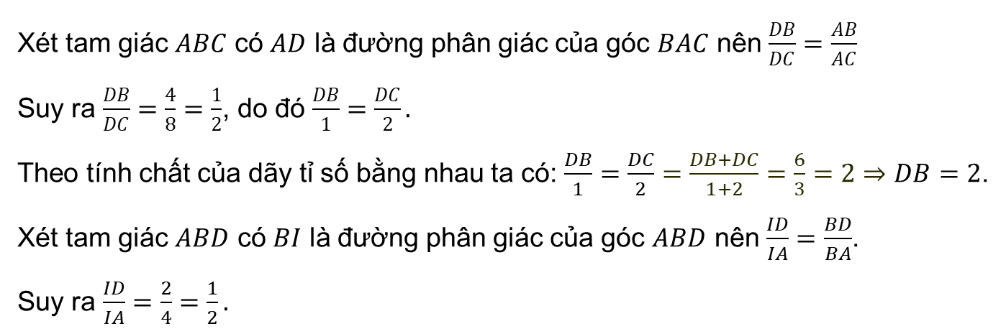
Ví dụ 2: Cho tam giác $ABC$ có $AB=4, BC=6, CA=8, AD$ là một đường phân giác và $I$ là giao điểm ba đường phân giác của tam giác đó (Hình 41). Tính $DB$ và $\frac{ID}{IA}.$
Giải
Xét tam giác $ABC$ có $AD$ là đường phân giác của góc $BAC$ nên $\frac{DB}{DC}=\frac{AB}{AC}$
Suy ra $\frac{DB}{DC}=\frac{4}{8}=\frac{1}{2}$, do đó $\frac{DB}{1}=\frac{DC}{2}.$
Theo tính chất của dãy tỉ số bằng nhau ta có: $\frac{DB}{1}=\frac{DC}{2}=\frac{DB+DC}{1+2}=\frac{6}{3}=2⇒DB=2$.
Xét tam giác $ABD$ có $BI$ là đường phân giác của góc $ABD$ nên $\frac{ID}{IA}=\frac{BD}{BA}$.
Suy ra $\frac{ID}{IA}=\frac{2}{4}=\frac{1}{2}.$

Slide 19


Luyện tập 1
Giải bài toán nêu trong phần mở đầu.
Giải
Vì $ABCD$ là hình vuông nên $AC$ là tia phân giác của $\hat{DAB}$
$⇒AC$ là đường phân giác trong $∆NAM$.
Áp dụng tính chất đường phân giác trong tam giác ta có:
$$\frac{CM}{CN}=\frac{AM}{AN} \left(dpcm\right).$$

Slide 20
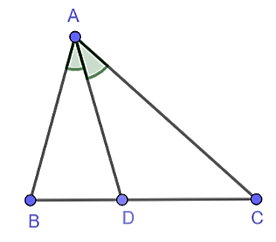
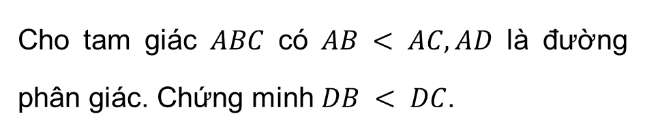


Cho tam giác $ABC$ có $AB < AC, AD$ là đường phân giác. Chứng minh $DB < DC$.
Luyện tập 2
Giải
Xét $∆ABC$ có $AD$ là đường phân giác
$$⇒\frac{AB}{AC}=\frac{DB}{DC}$$
Mà
$$AB<AC⇒\frac{AB}{AC}<1⇒\frac{DB}{DC}<1$$
$$⇒DB<DC$$

Slide 21
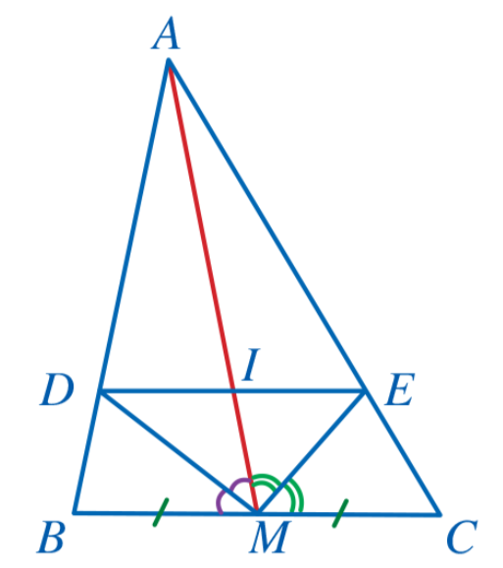
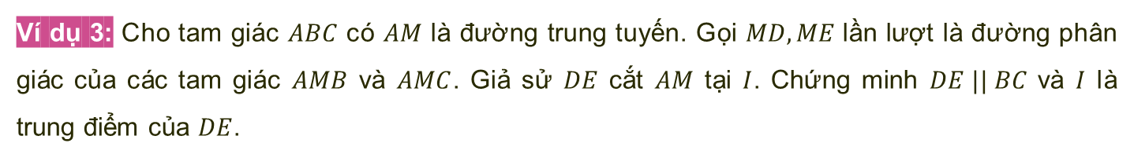

Ví dụ 3: Cho tam giác $ABC$ có $AM$ là đường trung tuyến. Gọi $MD, ME$lần lượt là đường phân giác của các tam giác $AMB$ và $AMC$. Giả sử $DE$ cắt $AM$ tại $I$. Chứng minh $DE || BC$ và $I$ là trung điểm của $DE$.
Giải
Xét tam giác $AMB$ có $MD$ là đường phân giác của góc $AMB$ nên $\frac{DA}{DB}=\frac{MA}{MB}$
Xét tam giác $AMC$ có $ME$ là đường phân giác của góc $AMC$ nên $\frac{EA}{EC}=\frac{MA}{MC}$
Mà $MB=MC$nên $\frac{MA}{MB}=\frac{MA}{MC}.$ Suy ra $\frac{DA}{DB}=\frac{EA}{EC}.$
Vì thế $DE // BC$(định lí Thalès đảo trong tam giác $ABC$).
Áp dụng hệ quả của định lí Thalès trong hai tam giác $ABM$ và $ACM$, ta có:
$\frac{ID}{MB}=\frac{AI}{AM}$ và $\frac{IE}{MC}=\frac{AI}{AM}$ . Suy ra $\frac{ID}{MB}=\frac{IE}{MC}.$
Mà $MB = MC$nên $ID = IE$. Do đó $I$ là trung điểm của $DE$.

Slide 22
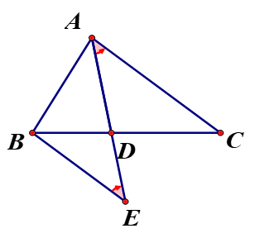
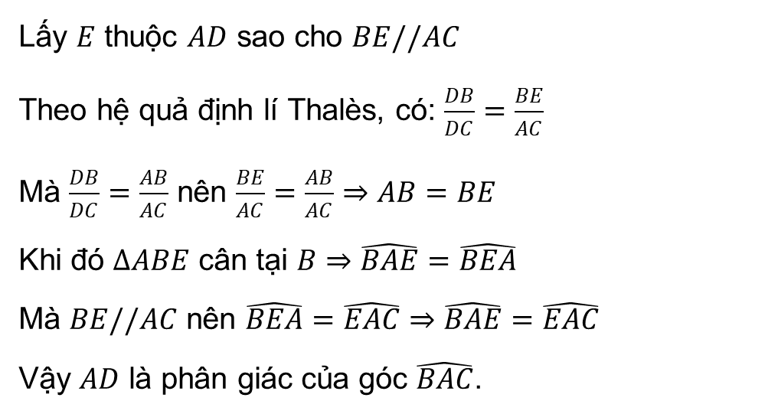
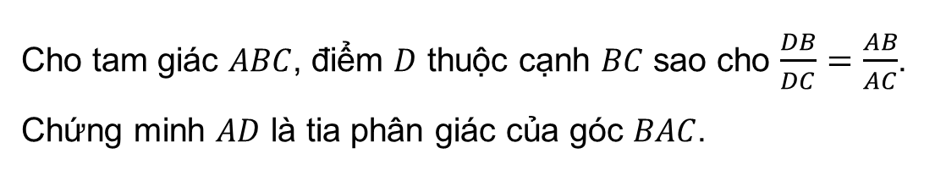
Cho tam giác $ABC$, điểm $D$ thuộc cạnh $BC$ sao cho $\frac{DB}{DC}=\frac{AB}{AC}$.
Chứng minh $AD$ là tia phân giác của góc $BAC$.
Luyện tập 4
Giải
Lấy $E$ thuộc $AD$ sao cho $BE//AC$
Theo hệ quả định lí Thalès, có: $\frac{DB}{DC}=\frac{BE}{AC}$
Mà $\frac{DB}{DC}=\frac{AB}{AC}$ nên $\frac{BE}{AC}=\frac{AB}{AC}$ $⇒AB=BE$
Khi đó $∆ABE$ cân tại $B$ $⇒$ $\hat{BAE}=\hat{BEA}$
Mà $BE//AC$ nên $\hat{BEA}=\hat{EAC}$ $⇒$ $\hat{BAE}=\hat{EAC}$
Vậy $AD$ là phân giác của góc $\hat{BAC}$.

Slide 23
HƯỚNG DẪN VỀ NHÀ
Ôn tập kiến thức đã học.
Hoàn thành bài tập trong 1,2,3 SÁCH GIÁO KHOA.

Slide 24
CẢM ƠN CÁC EM
ĐÃ THEO DÕI
BÀI HỌC!

